Slide 1
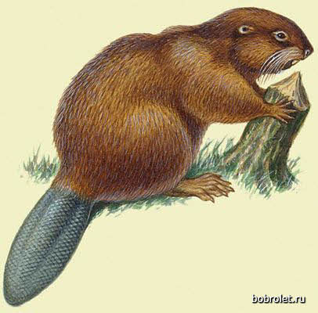
Бобр
Перфилова Галина Борисовна
учитель начальных классов
МОУ-СОШ № 17
Город Клин Московская область

Slide 2
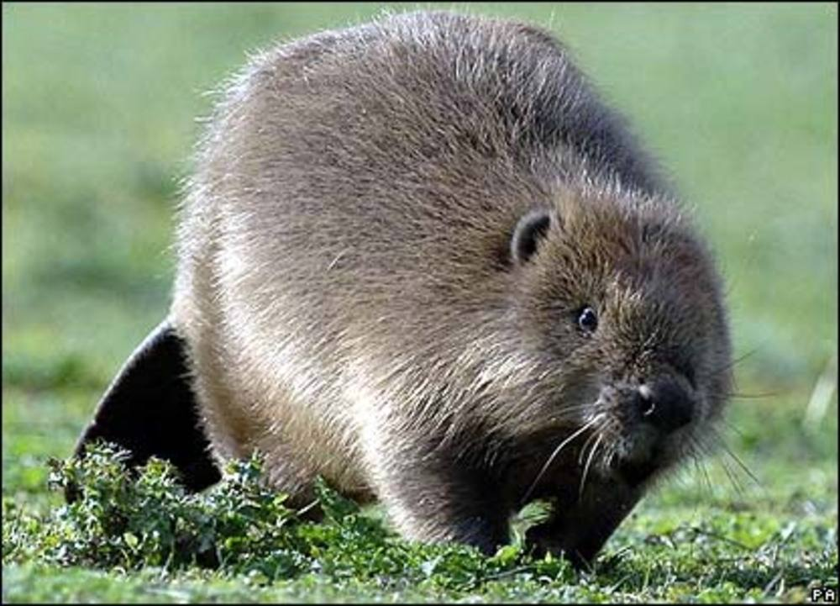
Обыкновенный бобр, или речной бобр (лат. Castor fiber) — полуводное млекопитающее отряда грызунов.

Slide 3
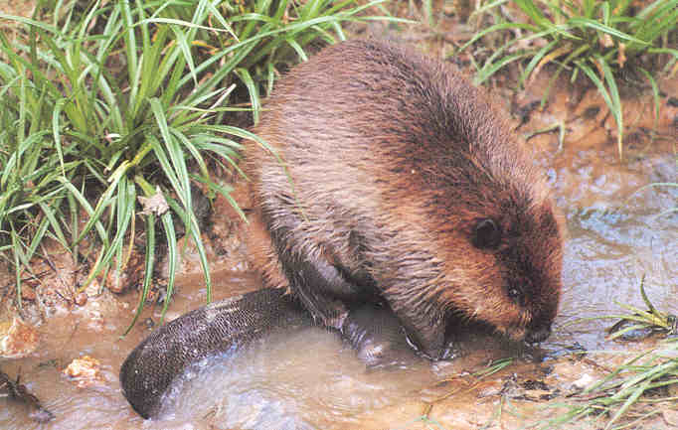
Средней величины околоводный зверь (длина тела 75-120 см), очень массивный, с плоским лопатообразным хвостом, покрытым роговыми щитками. Глаза и уши маленькие, между пальцами задних лап — плавательные перепонки. Окраска коричневая.

Slide 4
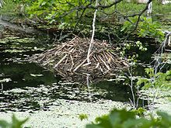
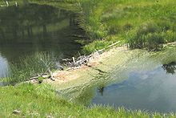
В крутых берегах строят норы, а там, где берега плоские — хатки из скрепленных илом сучьев высотой до 3-5 м с подводным входом. В местах с непостоянным уровнем воды строят плотины из стволов и веток, скрепленных илом и глиной.

Slide 5
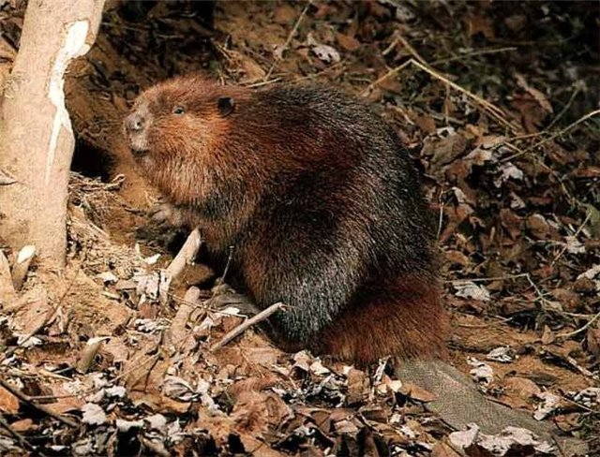
В случае опасности ныряют, подав сигнал тревоги — громкий шлепок хвостом по воде.

Slide 6
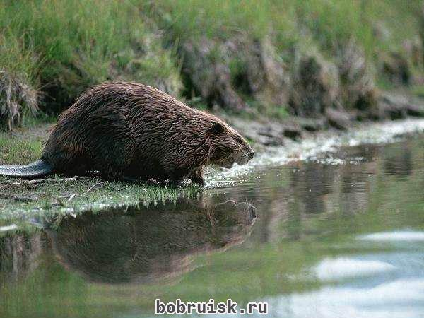
Зимой активность бобров резко снижается, и они значительную часть времени проводят в полусне — дреме.

Slide 7
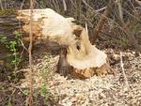
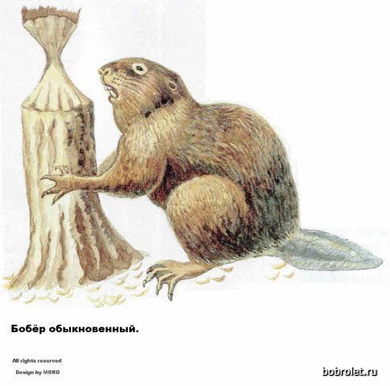
Для строительства и заготовки корма бобры валят деревья, подгрызая их у основания, отгрызают ветки, затем разделяют ствол на части. Ствол подгрызенного бобром дерева приобретает характерную форму «песочных часов».

Slide 8
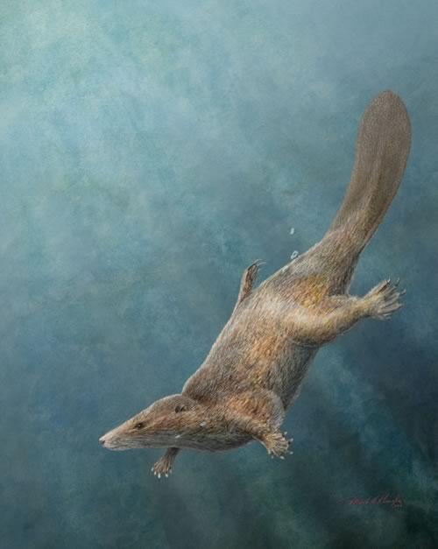
Бобры превосходно плавают и ныряют. Большие лёгкие и печень обеспечивают им такие запасы воздуха и артериальной крови, что под водой бобры могут оставаться 10—15 минут, проплывая за это время до 750 м. На суше бобры довольно неуклюжи.

Slide 9
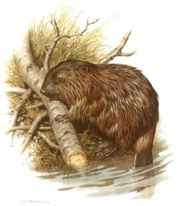
Живут бобры поодиночке или семьями. Бобры строго растительноядны. Питаются они корой и побегами деревьев, предпочитая осину, иву, тополь и берёзу, а также различными травянистыми растениями.

Slide 10
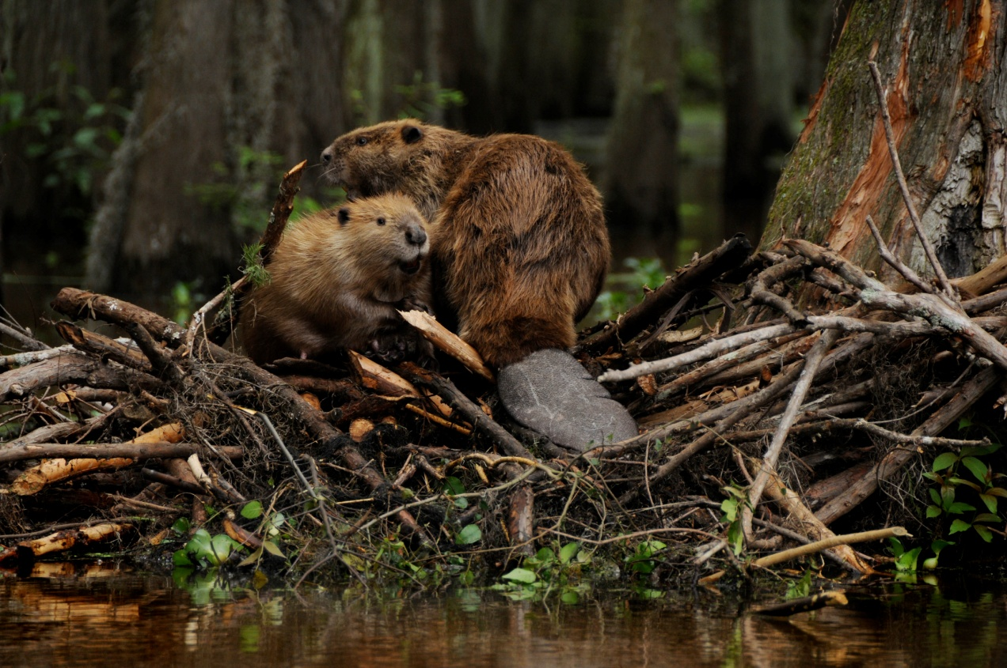
Потомство приносят 1 раз в год. Детёныши (1—6 в выводке) родятся в апреле — мае. Они полузрячие, хорошо опушённые, весят в среднем 0, 5 кг. Через 1—2 суток они уже могут плавать; мать обучает бобрят, буквально выталкивая их в подводный коридор. В возрасте 3—4 недель бобрята переходят на питание листьями и мягкими стеблями трав, но мать продолжает подкармливать их молоком до 3 месяцев. Подросший молодняк обычно ещё 2 года не покидает родителей.

Slide 11
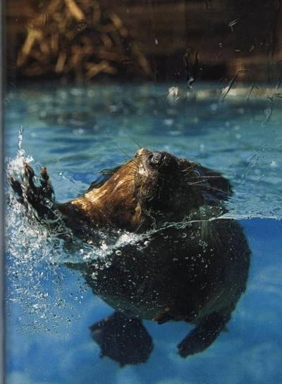
Бобры издавна добываются ради своего красивого и прочного меха. Поваленные бобрами деревья служат кормом для зайцев и многих копытных, которые обгладывают кору со стволов и ветвей. Сок, вытекающий весной из подточенных деревьев, любят бабочки и муравьи, вслед за которыми появляются птицы.

Slide 12
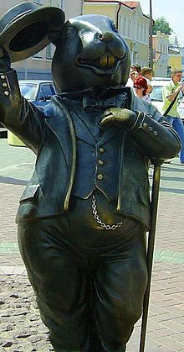
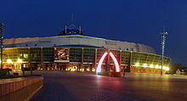
Геграфические названия в честь бобров – город Бобруйск (Белоруссия)

Slide 13
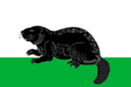
Город Бобров (Воронежская область)
Главная фигура флага — бобр — является символом трудолюбия и настойчивости. Белый цвет — символ веры, чистоты, искренности, добродетели, невинности. Зелёный — символ радости, жизни, изобилия, возрождения, природы и плодородия, а также юности. Чёрный — символ благоразумия, мудрости, скромности, честности, древности и вечности бытия.

Slide 14
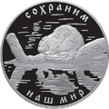
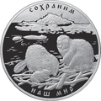
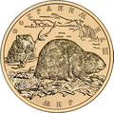
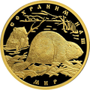
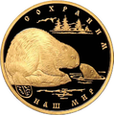
Банк России 1 июля 2008 года в рамках серии монет «Сохраним наш мир» выпустил 8 памятных монет из драгоценных металлов, посвященных бобру

Slide 15
Спасибо за внимание!

Slide 16
Источники:
http://images.yandex.ru/yandsearch?p=2&text=%D0%B1%D0%BE%D0%B1%D1%80+%D0%BA%D0%B0%D1%80%D1%82%D0%B8%D0%BD%D0%BA%D0%B8&rpt=image&ed=1
http://yandex.ru/yandsearch?text=%D0%B1%D0%BE%D0%B1%D1%80+%D0%B2%D0%B8%D0%BA%D0%B8%D0%BF%D0%B5%D0%B4%D0%B8%D1%8F&clid=155845&lr=213
http://ru.wikipedia.org/wiki/%D0%91%D0%BE%D0%B1%D1%80%D0%BE%D0%B2_(%D0%B3%D0%BE%D1%80%D0%BE%D0%B4)
↑ Соколов В. Е. Пятиязычный словарь названий животных. Млекопитающие. Латинский, русский, английский, немецкий, французский. / под общей редакцией акад. В. Е. Соколова — М.: Рус. яз., 1984. — С. 151. — 10 000 экз.
Скалон В.Н. Речные бобры Северной Азии. — М.: Издательство московского общества испытателей природы, 1961. — 208 с

